Slide 1

Predicción de casos positivos COVID-19
GRUPO: G
Integrante: Liders Limpias Molina

Slide 2

INTRODUCCIÓN
Bolivia y el mundo está teniendo un fuerte golpe tanto sanitario como económico, y en el intento de conseguir un equilibrio entre salud y economía, se planean diferentes estrategias para su contención, sin embargo, estos son a ojos cerrados...
Es por ello, que los países están empezando a usar IAs para realizar predicciones a futuro de los casos positivos que habrán en su territorio, y es que Bolivia no debe planear sus estrategias a ciegas.
Ahora Bolivia podrá conocer los casos positivos que tendrá en intervalos de 2 meses a futuro.

Slide 3
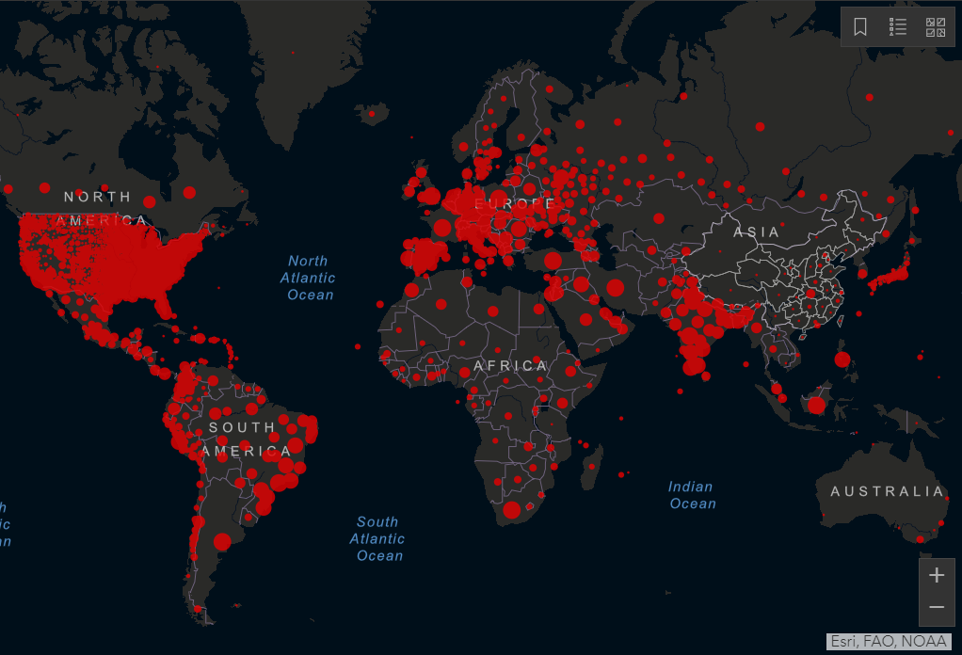
SITUACIÓN GLOBAL
CASOS TOTALES 105,223,208
MUERTES TOTALES 2,293,263

Slide 4
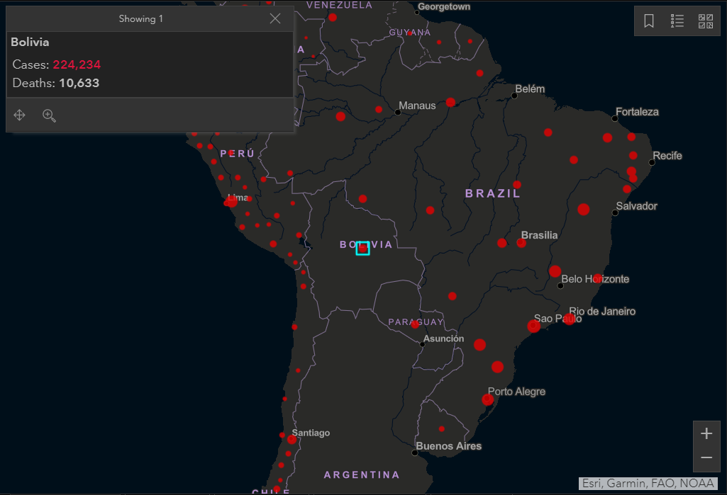
SITUACIÓN REGIONAL
CASOS TOTALES 224,234
MUERTES TOTALES 10,633

Slide 5
OBJETIVOS
Tener una información a futuro siempre es muy bueno y más aún cuando se trata de una problemática a nivel mundial, por eso, los principales objetivos de este proyecto, son:
Implementar un modelo para la predicción de casos futuros del covid-19, tanto a nivel nacional como departamental
Aplicar la IA para tener una visión a futuro y plantear estrategias a ello, con intereses a nivel gubernamental como regional.
Tener una herramienta que ayude a la realización de planes tanto sanitarios como económicos, y tener un balance entre ambos.

Slide 6
DATA SET
Para la realización de este proyecto se requirió tener una base sólida, oficial, detallada y sobre todo real, ya que es el principal motor para la obtención de resultados concretos y sólidos, es por eso que:
El data set usado para la implementación del modelo fue obtenido de la OMS y verificada con el realizado por el Ministerio de salud Boliviano.
Cuenta con datos de los 87 países más afectados a nivel mundial y desde el inicio de la pandemia.
El data set asocia 5 variables, de las cuales solo nos sirve 1, son:
1. Provincia/Estado 3. Latitud 5. Fechas
2. País/Región 4. Longitud

Slide 7
CONCLUSIONES Y RECOMENDACIONES
Se llega a tener un 90% de precisión, demostrando que es posible realizar una predicción para los casos futuros del covid-19, en cualquier parte del mundo.
Este trabajo puede realizarse como una base a futuro para la precaución, prevención y futuras tomas de decisión en distintas regiones del país.
Se tiene una previsión tanto generalizada como minuciosa, lo que gracias a ello, se pueden plantear estrategias para implementar un correcto balance entre la salud y la economía
No se debe realizar para extensos periodos de tiempo mayor a 2 meses en una sola predicción
Se debe tomar en cuenta una base correcta y lo más detallado como real fuera posible de los casos presentados.

